Slide 1
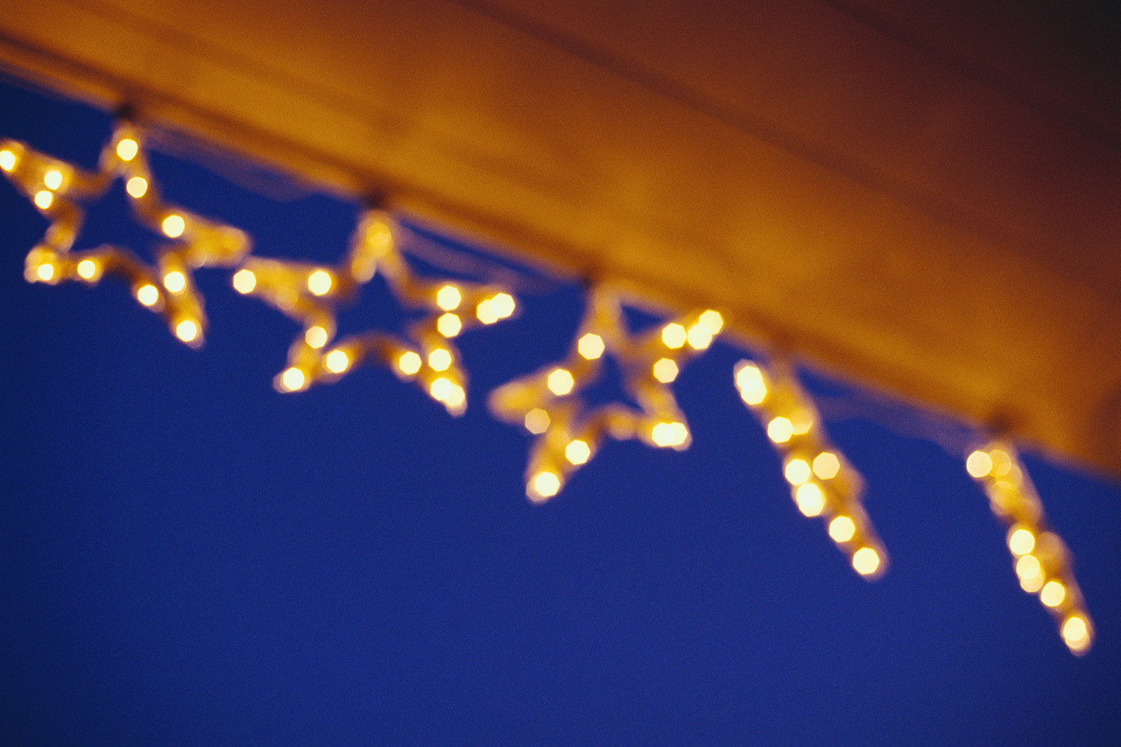
Krásné a veselé vánoce
2013
Milé děti,
zveme vás na sváteční setkání běžeckého oddílu.
Konaný 30.12.2013 od 17hod ve škole na Olbrachtově ulici
Přezuvky si vezměte sebou.

